Slide 1

Javascript development
Ecmascript status

Slide 2

Javascript STATE history
Lenguaje interpretado, dialecto del estándar ECMAscript, orientado a objetos, basado en prototipos, imperativo, débilmente tipeado y dinámico.
Era usado solo en Client-Side.
Vanilla Javascript o JQuery era la opción.
ES1 nació en 1996 y desde el 2012 todos los navegadores modernos soportan completamente ECMAScript 5.1. Los navegadores más antiguos soportan por lo menos ECMAScript 3. La sexta edición se liberó en julio del 2015.

Slide 3

Javascript state 2018
Lenguaje más usado mundialmente.
Librerías y Frameworks para diferentes arquitecturas.
Soluciones Multiplataformas.
Tipado Estático, Objetos basado en clases, Decorators y otros.
Las nuevas versiones de ecmascript ayudaron a que js se ampliara hasta poder desarrollar aplicaciones multiplataforma con solo un lenguaje para el front-end y back-end, como también eliminando la necesidad de librerías externas con funciones que no venían estandarizadas por defecto.
ES5, ES6, ES7 & beyond…

Slide 4
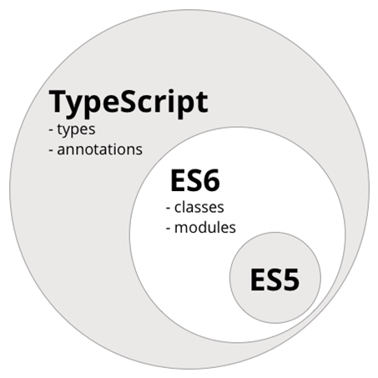

Slide 5
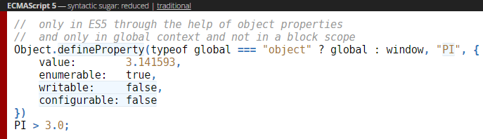



ES5 – ES6
Constantes
Funciones Flecha

Slide 6
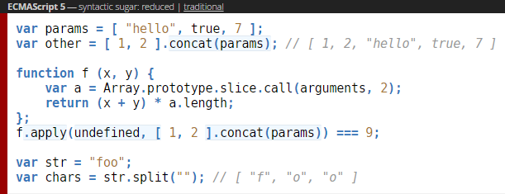
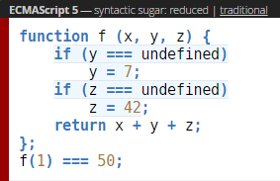
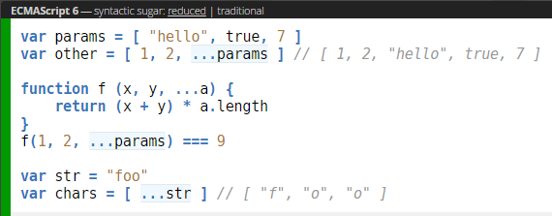
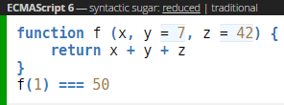
ES5 – ES6
Operador de propagación
Manejo de Parámetros por defecto

Slide 7

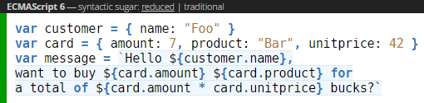

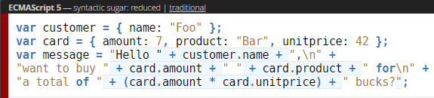
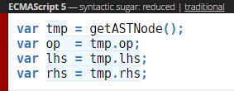

ES5 – ES6
Destructuring Assignment – Array Matching
Template Literals – String Interpolation

Slide 8
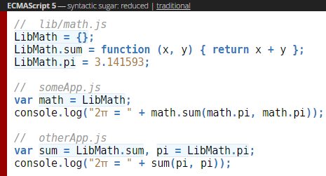
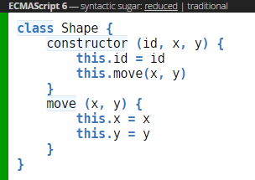
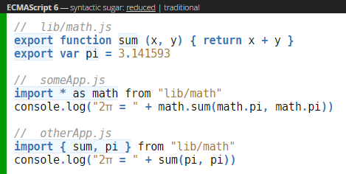
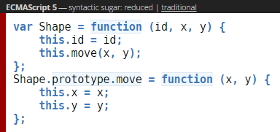
ES5 – ES6
Modules Export-Import
Classes

Slide 9
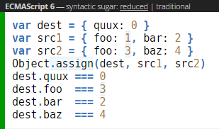


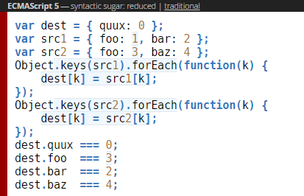
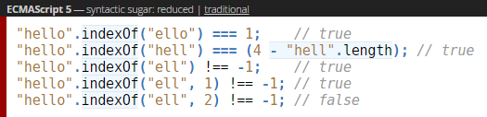
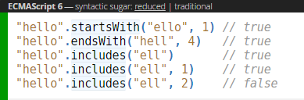
ES5 – ES6
New Built-in Methods

Slide 10
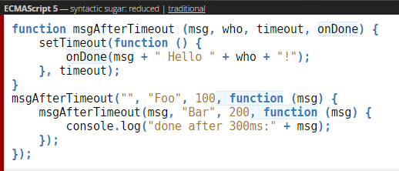
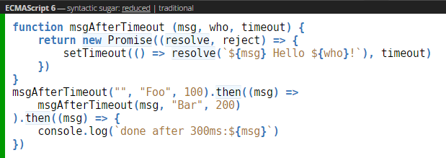
ES5 – es6
Promises

Slide 11

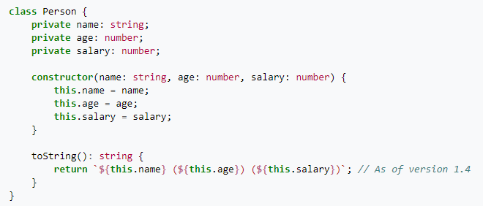
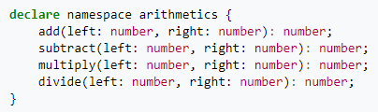
Typescript
TypeScript es un lenguaje de programación libre y de código abierto desarrollado y mantenido por Microsoft. Es un superconjunto de JavaScript, que esencialmente añade tipado estático y objetos basados en clases.

Slide 12
Librerías & frameworks
- Angularjs (1.x) (ES5, se puede integrar ES6)
- Angular 2-4 (ES5, ES6)
- Angular 5 (Typescript)
- React (ES5 inicialmente, ES6)
- Loopback 3 (ES5, ES6)
- Loopback 4 (Typescript)
Las tecnologías integran constantemente la ultima versión de Ecmascript para poder obtener los últimos beneficios, aunque también se puede integrar de forma manual. Ej: ES7 async await en un framework con base ES5.

Slide 13
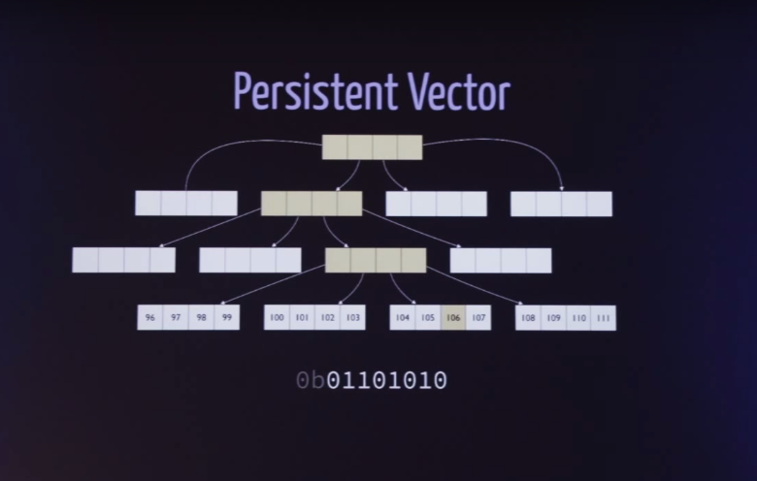
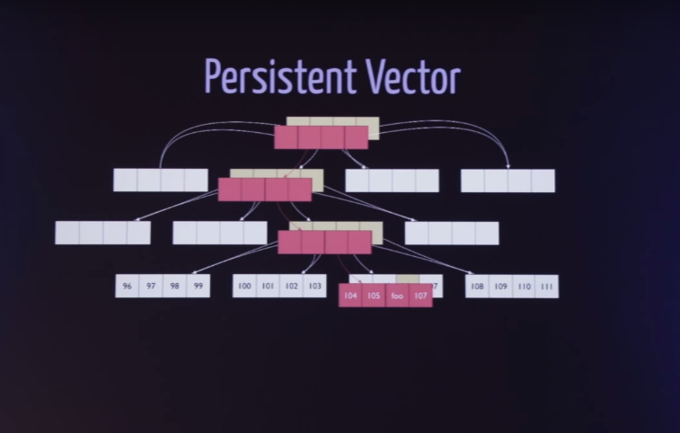
Javascript world.
Inmutabilidad
Flux Pattern & Redux (State Managment)
Offline First Apps
Progressive Apps
Y más…

